Slide 1
BY YUSHEN
某某实验小学
折算
六年级数学下册 2.5
DISCOUNT GRADE 6 MATHEMATICS VOLUME 2.5
SIXTH GRADE MATHEMATICS
授课老师：xippt
授课时间：20XX.XX

Slide 2
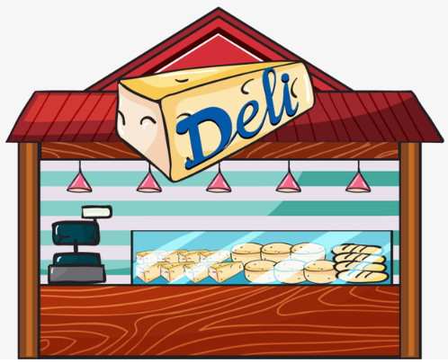
01 温故知新
5元一个，一律五折。
10元3个

Slide 3
01 温故知新
某品牌的裙子搞促销活动，在A商场打五折销售，在B商场按“满100减50元”的方式销售。妈妈要买一条标价230元的这种品牌的裙子。
就是在总价中取整百部分，每个100元减去50元。不满100元的零头部分不优惠。
你能提出什么数学问题？
（1）在A、B两个商场买，各应付几元？
（2）选择哪个商场更省钱？
先求出在A、B两个商场买这条裙子各应付的钱数，再选择花钱较少的一个商场。
在A商场买应付：总价乘50%。
在B商场买应付：先看总价中有 几个100元，230元里有2个100元，然后从总价里减去2个50元。

Slide 4
01 温故知新
某品牌的裙子搞促销活动，在A商场打五折销售，在B商场按“满100减50元”的方式销售。妈妈要买一条标价230元的这种品牌的裙子。
（1）在A、B两个商场买，各应付几元？
（2）选择哪个商场更省钱？
在A商场买的实际花费：
在B商场买的实际花费：
230×50%＝115（元）
230-50×2＝130（元）
答：在A商场买应付115元，在B商场买应付130元。
115＜130
答：选择A商场更省钱。

Slide 5
02 新知探究
“满100元减50元”和“ 打五折”
（1）在什么情况下两种促销方式的结果是一样的？
价格为整百元
（2）在什么情况下两种促销方式的结果相差的不多？
总价比整百元多一点点
（3）在什么情况下两种促销方式的结果会相差很多呢？
总价比整百元少一点点

Slide 6
02 新知探究
120里有1个100，就从120元里减去1个40元。
在A商场买的实际花费：
在B商场买的实际花费：
120×60%=72（元）
120-40=80（元）
72<80
答：在A商场买应付72元，在B商场买应付80元；在A商场买更省钱。

Slide 7
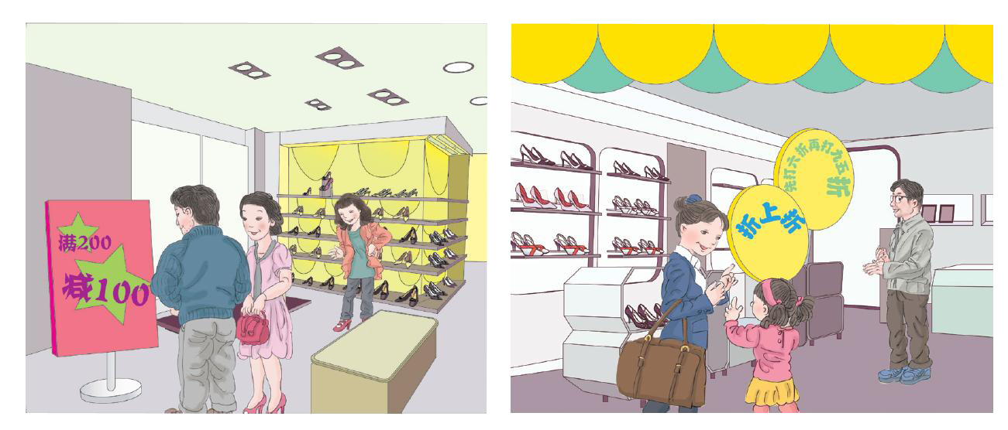
02 新知探究
百货大楼搞促销活动，甲品牌鞋满200元减100元，乙品牌鞋“折上折”，就是先打六折，在此基础上再打九五折。
九五折是以原价的六折为单位“1”的。
如果两个品牌都有一双标价260元的鞋，哪个品牌更便宜？

Slide 8
02 新知探究
“
解决“折上折”问题关键要弄清每次打折后的价钱是谁的百分之几。
甲品牌买的实际花费：
260-100＝160（元）
乙品牌买的实际花费：
260×60%×95%＝148.2（元）
160＞148.2
”
答：乙品牌更便宜。

Slide 9
03 课堂练习
400- 495×80%×90%
就是求495元的80%的90%是多少。
=400- 396×90%
=400- 356.4
=43.6（元）
答：应找回43.6元。

Slide 10
03 课堂练习
（1）在A书店买的实际花费：80×70%＝56（元）
在B书店买的实际花费：80-19＝61（元）
（2）56＜61 61－56＝5（元）
答：在A书店买应付56元，在B书店买应付61元。
选择A书店更省钱，相差5元。

Slide 11
04 课堂小结
解决实际问题
理解促销方式的实际含义：
如直接打几折，满100元返50元礼劵，满100元减50元，买五件送一件。

Slide 12
版权声明
感谢您下载xippt平台上提供的PPT作品，为了您和xippt以及原创作者的利益，请勿复制、传播、销售，否则将承担法律责任！xippt将对作品进行维权，按照传播下载次数进行十倍的索取赔偿！
1. 在xippt出售的PPT模板是免版税类(RF:
Royalty-Free)正版受《中国人民共和国著作法》和《世界版权公约》的保护，作品的所有权、版权和著作权归xippt所有,您下载的是PPT模板素材的使用权。
2. 不得将xippt的PPT模板、PPT素材，本身用于再出售,或者出租、出借、转让、分销、发布或者作为礼物供他人使用，不得转授权、出卖、转让本协议或者本协议中的权利。

Slide 13
BY YUSHEN
某某实验小学
谢谢各位同学倾听
THANK YOU FOR LISTENING
SIXTH GRADE MATHEMATICS
授课老师：xippt
授课时间：20XX.XX

